Slide 1
TRƯỜNG TIỂU HỌC KIẾN THIẾT
CHÀO MỪNG QUÝ THẦY CÔ
VỀ DỰ GIỜ THĂM LỚP 3C2
Môn: Tiếng Việt
Người thực hiện: Nguyễn Thị Nhàn

Slide 2
Đọc đoạn 1 bài “Bầu trời” và cho biết nhìn lên bầu trời có thể thấy những gì?
KIỂM TRA BÀI CŨ

Slide 3
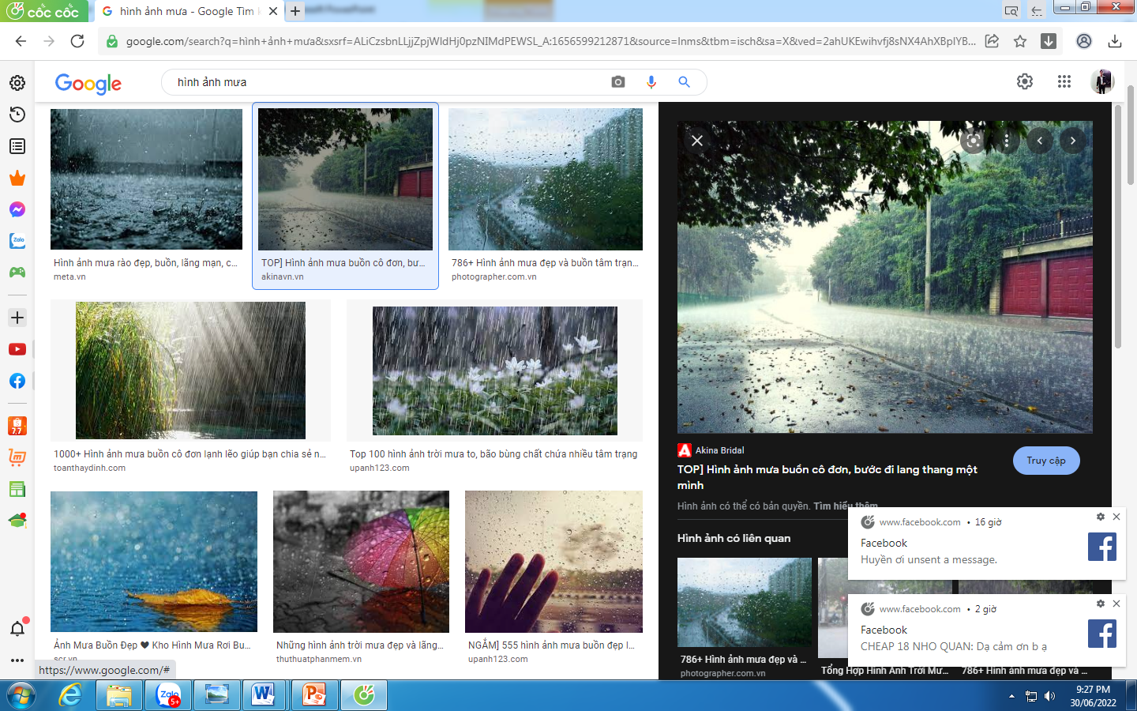
TÌM LỜI GIẢI CHO CÂU ĐỐ SAU
Tôi từ trời xuống
Tôi cho nước uống
Cho ruộng dễ cày
Cho đầy dòng sông
Cho lòng đất mát
(Tôi là gì)
MƯA

Slide 5
Chia khổ.
+ Khổ 1: Từ đầu đến trong mây.
+ Khổ 2: Tiếp theo cho đến nước mát.
+ Khổ 3: Tiếp theo cho đến mưa rào.
+ Khổ 4: Tiếp theo cho đến reo tí tách.
+ Khổ 5: Còn lại.

Slide 7
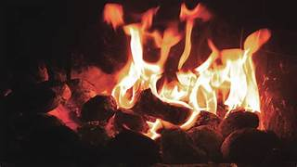

Slide 9
Câu 1: Tìm từ ngữ, chi tiết tả cảnh vật trên bầu trời trước lúc mưa?
Mây đen lũ lượt kéo về, mặt trời chui vào trong mây.

Slide 10
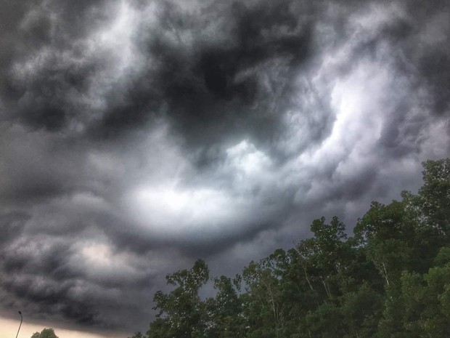
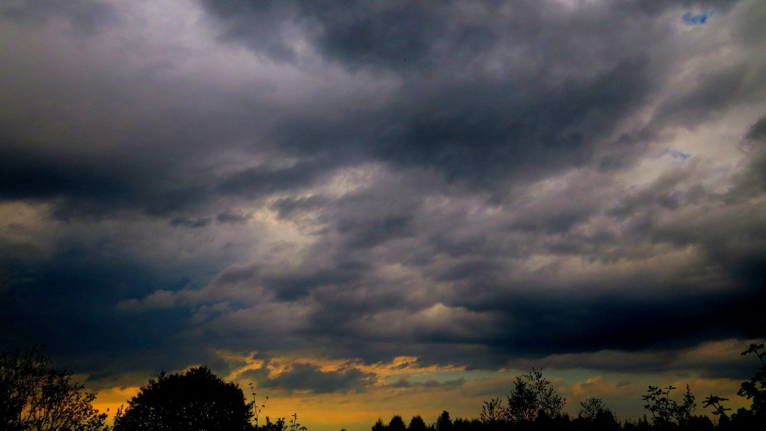

Slide 11
Câu 2: Dựa vào khổ thơ 2 và 3, em hãy tả lại từng sự vật trong cơn mưa (cây, lá, gió, chớp).
Cây lá | Gió | Chớp

Slide 12
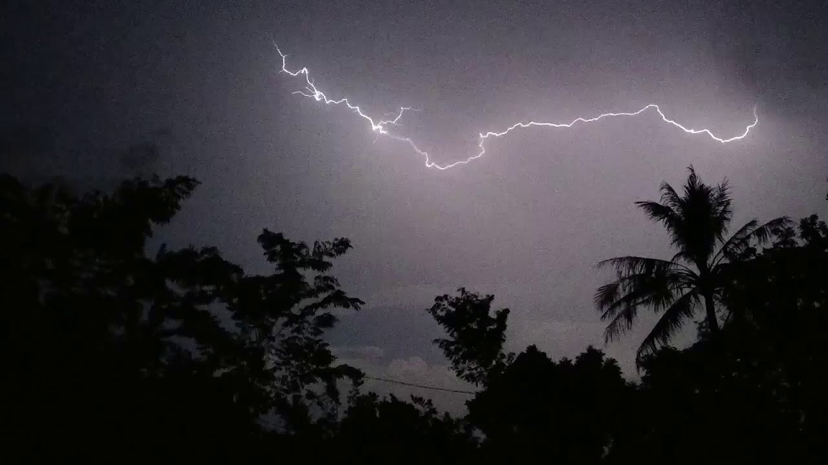
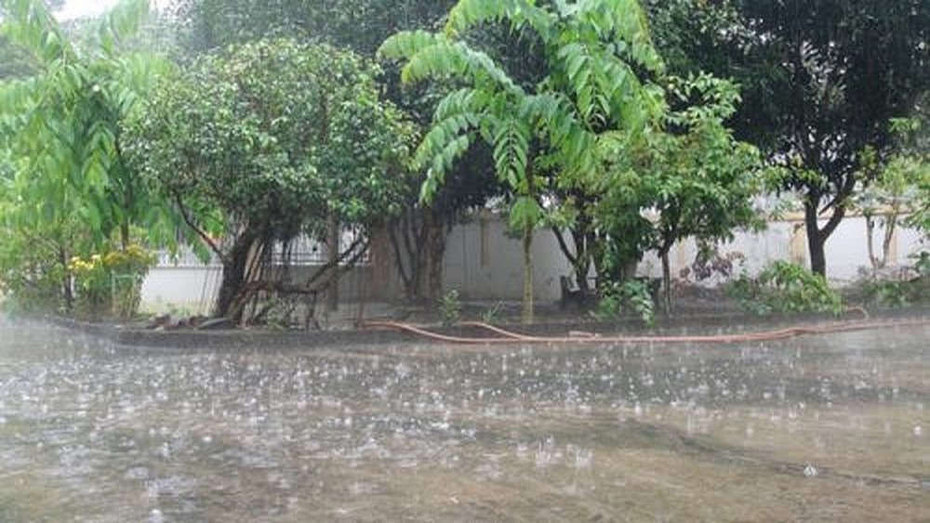

Slide 13
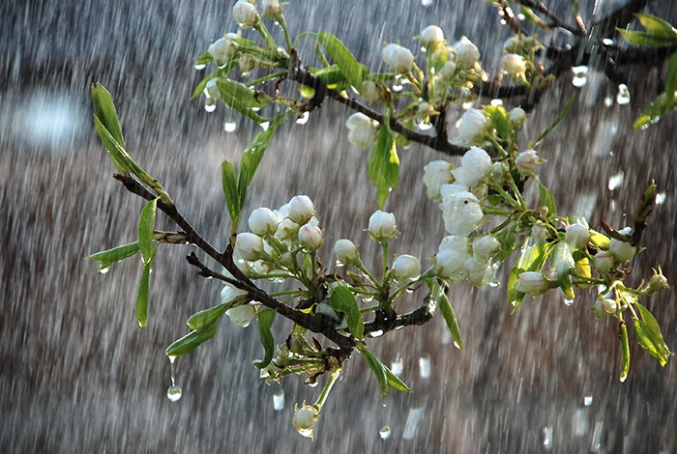
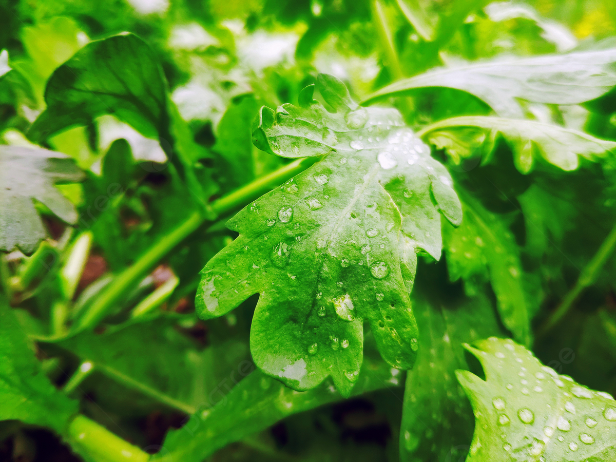

Slide 14
Câu 3: Buổi chiều mưa, mọi người trong gia đình làm gì?
Cả nhà ngồi bên bếp lửa, bà xâu kim, chị ngồi đọc sách, mẹ làm bánh khoai.
Khung cảnh gia đình thật ấm áp, mặc dù bên ngoài trời mưa gió.

Slide 15
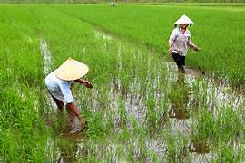
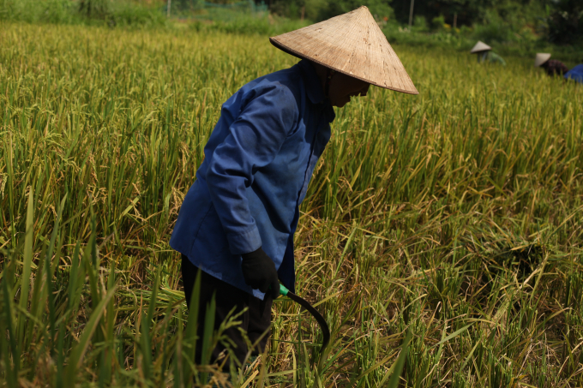

Slide 16
Câu 4: Em thích khổ thơ nào nhất? Vì sao?

Slide 17
NỘI DUNG
Tả cảnh trời mưa và khung cảnh sinh hoạt ấm cúng của gia đình trong cơn mưa thể hiện tình yêu thiên nhiên, yêu cuộc sống gia đình của tác giả.

Slide 19

XIN CHÂN THÀNH CẢM ƠN
QUÝ THẦY CÔ GIÁO VÀ CÁC EM
Notes:
19

